Slide 1

Bài 30
TÌM SỐ BỊ CHIA
(Sách giáo khoa Toán 3 - Tập một - Trang 35)

Slide 2
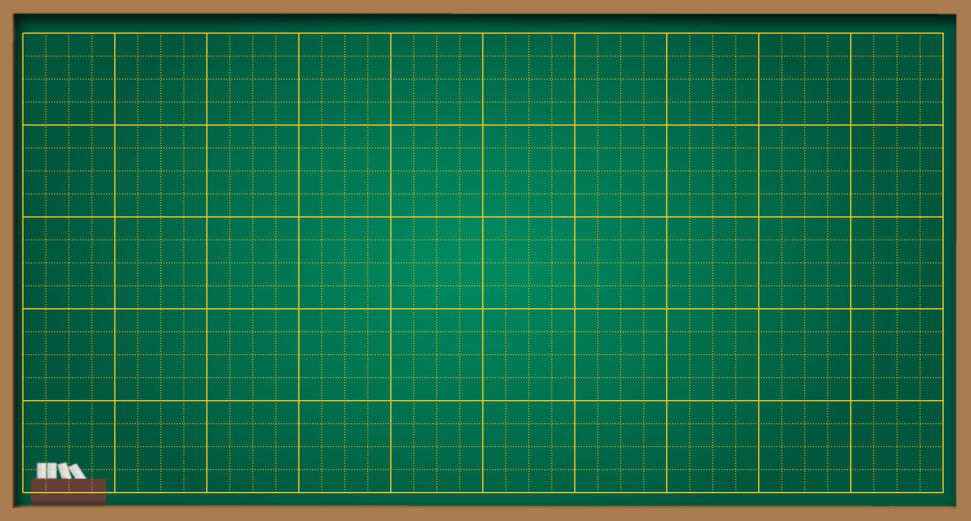
Thứ … ngày … tháng … năm ….
Bài 30
Tìm số bị chia

Slide 3



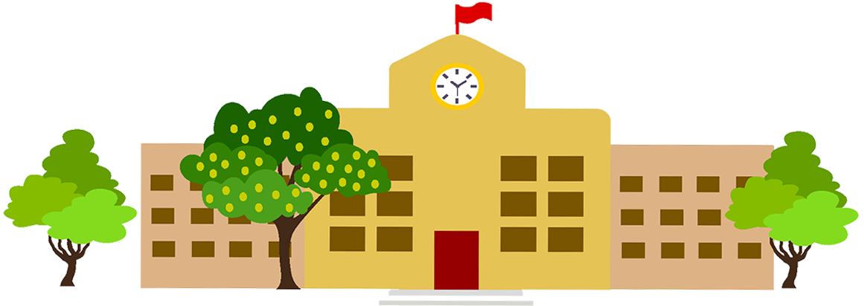






Slide 4

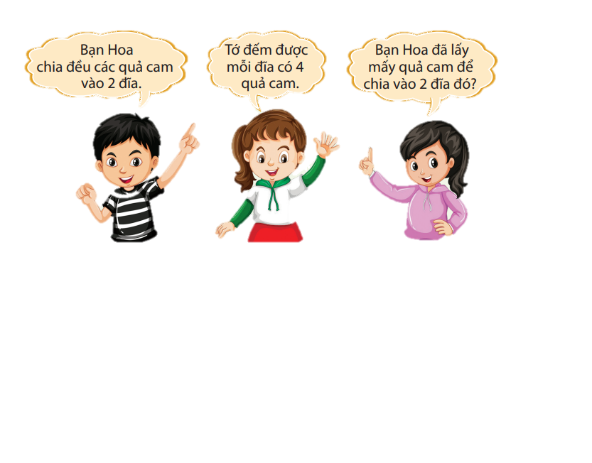
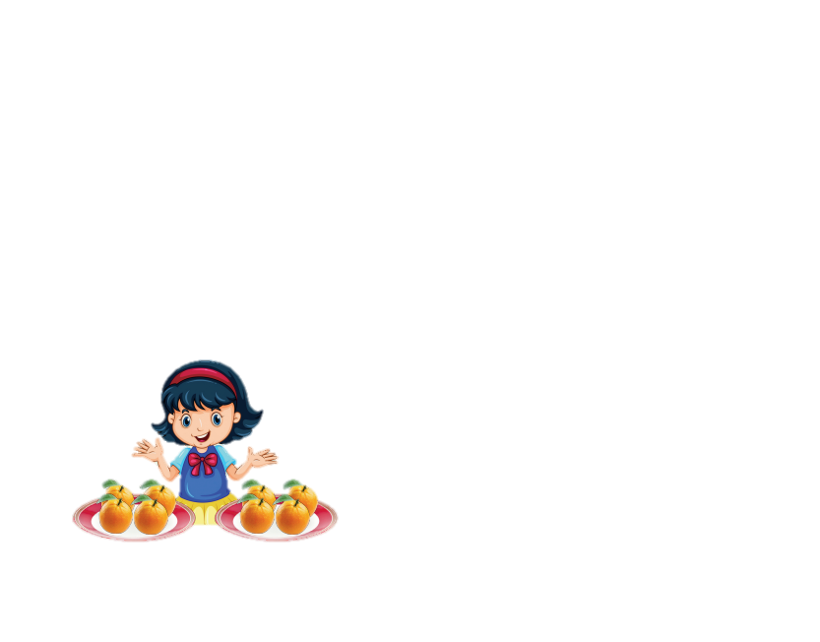
Bài 30: Tìm số bị chia

Slide 5
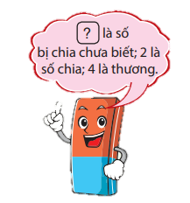
?
: 2 = 4
4 x 2 = 8
Số cần tìm là 8
Muốn tìm số bị chia ta lấy thương nhân với số chia

Slide 6

THỰC HÀNH
LUYỆN TẬP

Slide 7

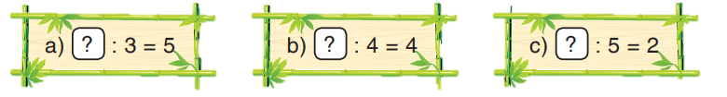
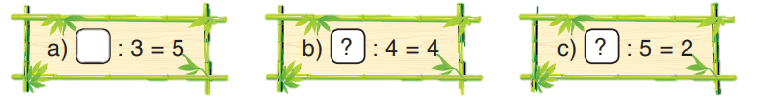
Bài 1. Số ?
15
16
10
Thương = Số bị chia : Số chia

Slide 8

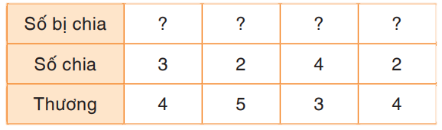
Bài 2:Số ?
12
10
12
8

Slide 9

Bài 3: Mẹ mua một số bông hoa. Mẹ chia đều số hoa đó vào 5 lọ, mỗi lọ có 5 bông. Hỏi mẹ đã mua bao nhiêu bông hoa?
Tóm tắt:
1 lọ: 5 bông
5 lọ:… bông?
Bài giải:
Mẹ đã mua số bông hoa là:
5 x 5 = 25 (bông)
Đáp số: 3 bông hoa

Slide 10

VẬN DỤNG

Slide 11

NHỮNG CHÚ VỊT ĐI BƠI
Bắt đầu

Slide 12
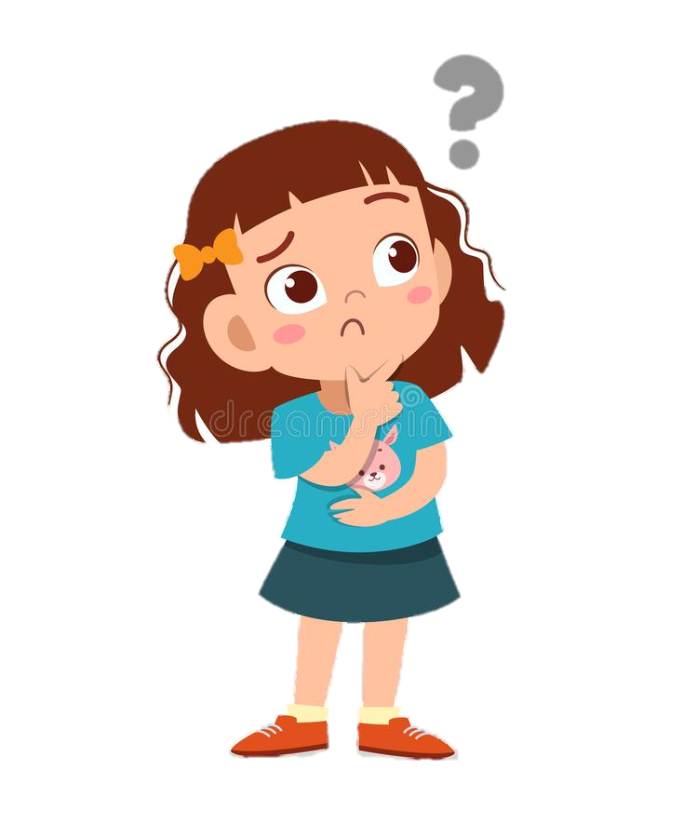

? : 4 = 2
2 x 4 = 8
4 : 2 = 2
4 – 2 = 2

Slide 13

Khi chia một số cho 6 ta được thương là 3. số cần tìm là:
18
2
9

Slide 14
Muốn tìm số bị chia ta lấy…nhân với …
thương
Thương/
số chia
Số chia

Slide 15

DẶN DÒ
1.
2.

Slide 16
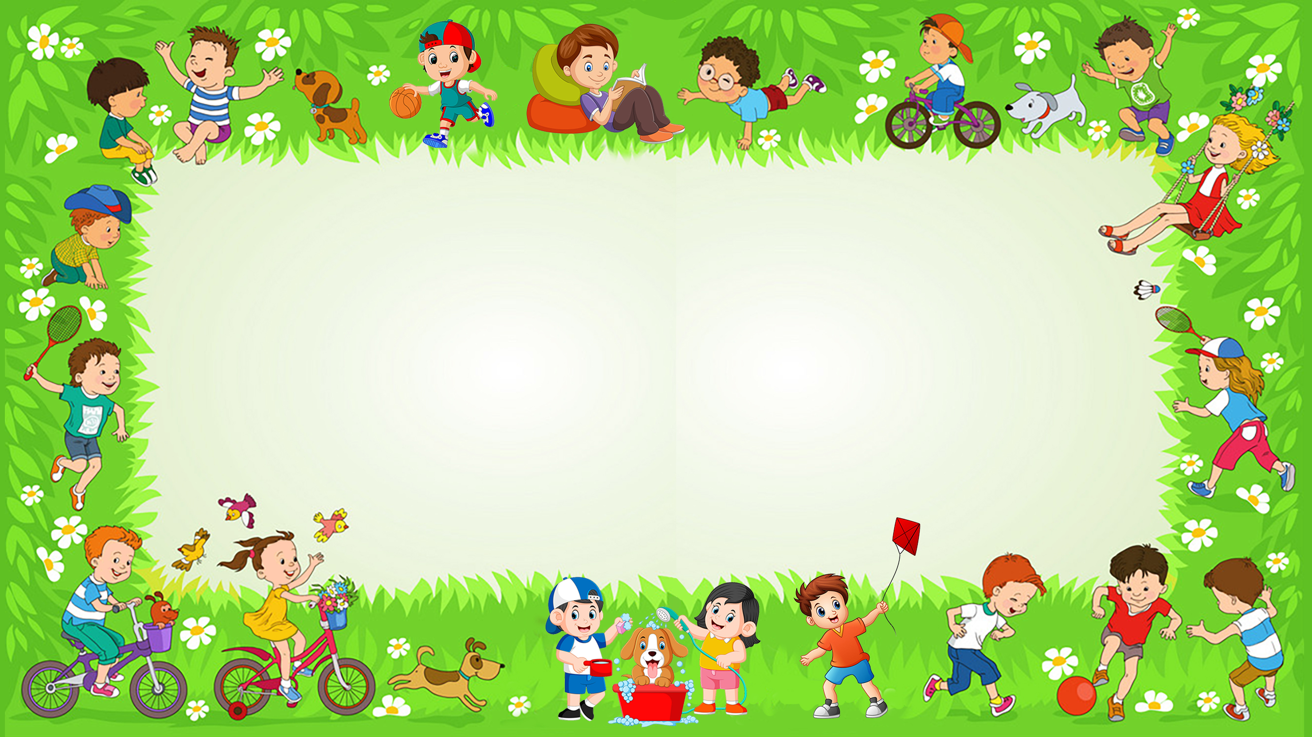
Chúc các em học tốt

Slide 17

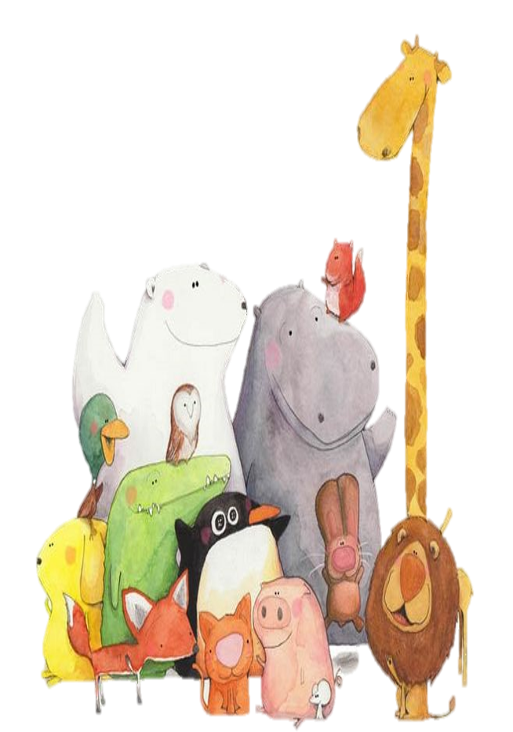
Tạm biệt các em!

